Slide 1
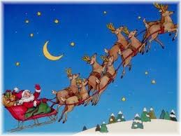
Il Canto di Natale
A CHRISTMAS
Charles Dickens

Slide 2
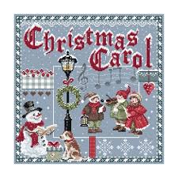
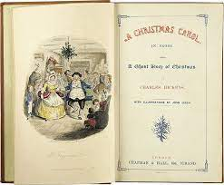
Gruppo 1 ( Il canto di Natale)
Jacob Marley era morto. Ebenezer Scrooge, il suo socio e amico per tanti anni, era diventato il nuovo proprietario della loro attività, “Scrooge e Marley”. Era la vigilia di natale e Scrooge era indaffarato nella contabilità. Fuori era freddo, buio e nebbioso. La porta dell’ufficio era aperta e potevamo vedere un giovane impiegato, Bob Cratchit, che stava scrivendo delle lettere lì dentro. Era così freddo che, mentre lavorava, indossava i guanti e una grande sciarpa. Aveva le mani e il naso blu per il freddo. Il suo respiro lasciava davanti a lui della nebbia. Ebenezer Scrooge era seduto nell’angolo vicino ad un piccolo fuoco. Aveva il naso a punta, le guance rugose, gli occhi rossi e le labbra blu. I capelli, le sopracciglia e la barba erano grigie. Scrooge non era un brav’uomo.
Bianca, Matilde, Christian, Emma

Slide 3
Lui era freddo ed egoista, cattivo e infelice. Nessuno si fermava per strada per dirgli “Ciao”. Nessuno gli chiedeva “Mio caro Scrooge come stai? Quando verrai a trovarmi?”. Lui era freddo. Il suo cuore era freddo. Lui aveva un cuore di ghiaccio. “Buon Natale, zio!” gridò poi una voce allegra. Era il nipote di Scrooge che era andato a trovarlo nel suo ufficio mentre stava tornando a casa. “Bah, ipocrisia!” rispose Scrooge scortesemente. Il nipote di Scrooge, Fred, era un bel ragazzo. La sua faccia era colorita e i suoi occhi erano luminosi. Aveva un bel sorriso. “Natale, un'ipocrisia, zio?” chiese il nipote ridendo. “Non lo credi davvero. Sono sicuro!”. “Lo credo,” disse Scrooge. “Perché sei così felice? Sei povero!”. “Oh zio,” replicò il nipote allegramente. “Perché sei così infelice? Sei ricco!” by Gemma C, Sara B, Giammarco S, Niccolò C

Slide 4
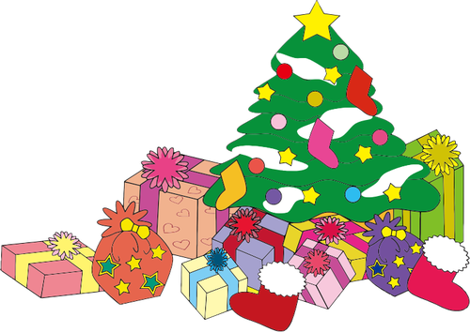
Scrooge non riusciva a pensare a una buona ragione quindi disse soltanto “Bah, ipocrita” di nuovo. “Ah, zio, adesso non ti arrabbiare” ha continuato suo nipote. “Perchè no!” ha brontolato Scrooge. “Io non voglio pensare al Natale, è troppo costoso!”. “Ma Natale è una buona occasione, zio! E’ l’unico momento dell’anno in cui uomini e donne aprono i loro cuori e sono gentili. “Il Natale non mi rende ricco, è vero, ma per me è un momento felice”. “Non dire un’altra parola, nipote”. Si lamentò Scrooge.
Gruppo 3:Martina, Giulia, Paolo, Pietro
Notes:
gruppo tre

Slide 5
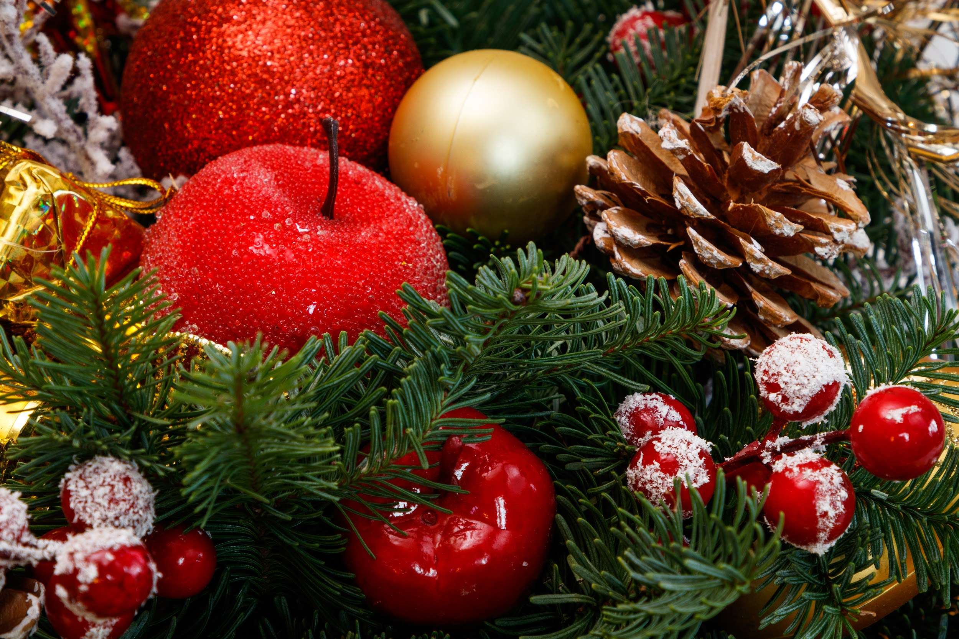
Gruppo 4
“Dice ancora buon natale e…e…sei licenziato”.”Non essere arrabbiato zio”,disse suo nipote,”Vieni a mangiare da noi domani”. “Non voglio venire a casa tua”,rispose Scrooge; ”Perché?” Domandò suo nipote sorpreso. ”Perchè sei sposato!”,rispose Scrooge con tono arrabbiato. “Zio non venivi a trovarmi neanche quando non ero sposato,quindi questo non è un buon motivo”.” Sono addolorato dal fatto che tu sia così ostinato.
Tommaso,Margherita,Vittoria,Luca

Slide 6
gruppo 5(Christmas Carol in italiano)
“Mia moglie vuole che tu venga da noi domani. Ad ogni modo, buon Natale caro zio! E buon anno nuovo!” Poi se ne ando’ sorridendo.
Due uomini entrarono nell’ufficio e uno dei due chiese “Sei Mr. Marley o Mr. Scrooge? ”Scrooge” rispose, “Mr. Marley è morto sette anni fa. Perché?” L’altro uomo disse “E’ la vigilia di Natale. Potresti dare un po’ di soldi per comprare il cibo da dare ai poveri? Tutti gli altri uomini d’affari di Londra stanno dando qualcosa.”
Chiara ,Vittoria , Laerte, Niccolo’.

Slide 7
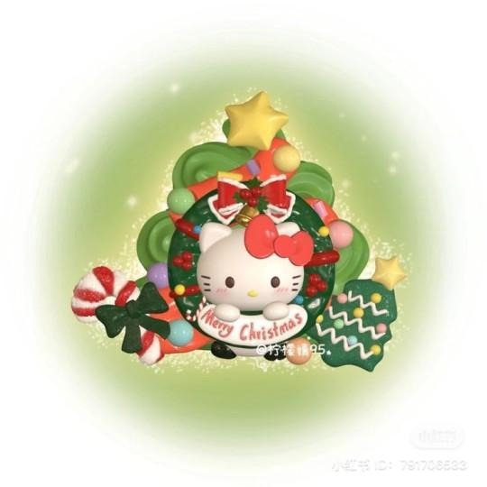
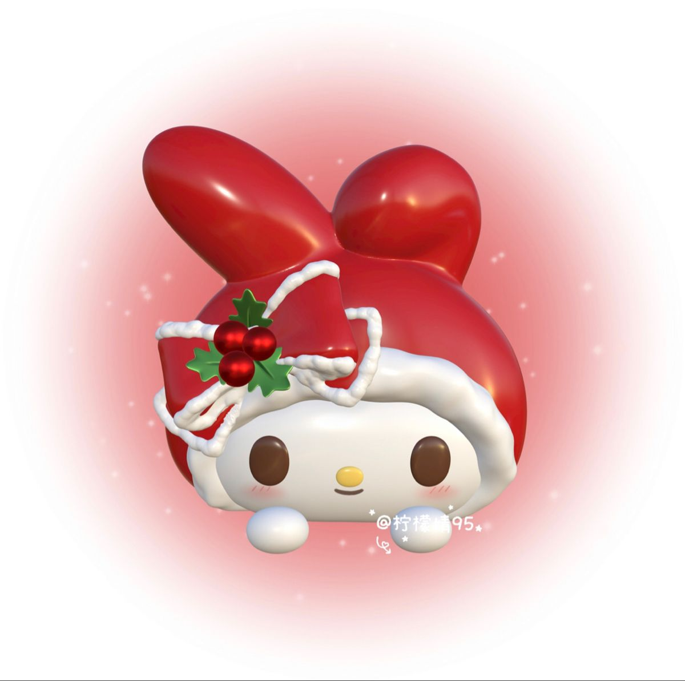
A Christmas Carol by Charles Dickens
Scrooge era furioso."Ci sono luoghi per i poveri",egli gridò.
"Lasciateli andare li!" "i ricoveri di mendicità sono tutti pieni,"rispose a bassa voce
il primo uomo. "Tante persone non possono entrare.
Loro non hanno niente da mangiare e nessun posto a cui andare."
"Non sono affari miei,"disse Scrooge.
“Buon pomeriggio,signori!”
Presto fu il l’ora di chiudere l'ufficio.
Suppongo che tu voglia stare a casa domani?"
Chiese Scrooge all'improvviso al suo impiegato.
"Er...sí signore,"rispose l'impiegato.
………
Sara R.,Martina G., Noemi D. (gruppo 6)

Slide 8
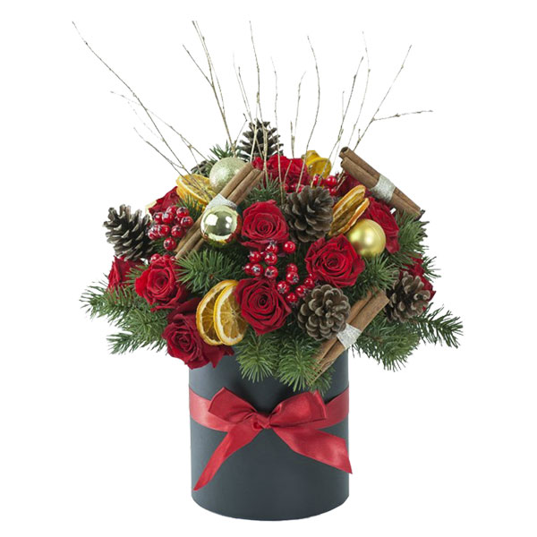
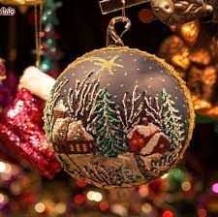
A Christmas Carol in italiano gruppo 7
“
Mi costerà dei soldi” disse piangendo Scrooge.
E’ l’unico giorno dell’anno, signore, “ disse l’impiegato.
“Oh molto bene, molto bene, ma arriva presto domani mattina”
“ disse Scrooge impaziente.
L’impiegato disse “Sì” è se ne andò velocemente.
Scrooge non sorrise.
Si chiuse dietro la grande e pesante porta.
Emma, Alexandra , Manuele , Ilaria

